Slide 1




ENCUESTAS IEC
III TRIMESTRE 2024
XIOMARA FERNANDEZ MANCHOLA
PSICOLOGA.

Slide 2

NEIVA
II TRIMESTRE 2024
III TRIMESTRE 2024
>
373
354
EN EL III TRIMESTRE SE REALIZARON 19 ENCUESTAS MÁS QUE EL TRIMESTRE ANTERIOR.

Slide 3
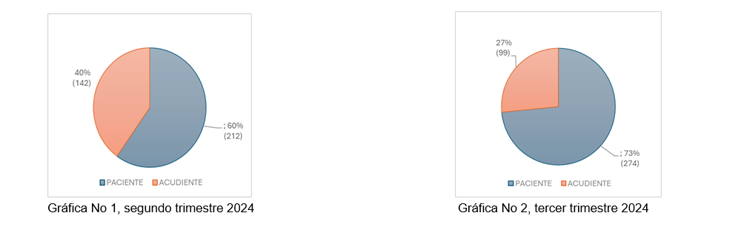


ENCUESTA CONTESTADA POR:
ANÁLISIS

Slide 4
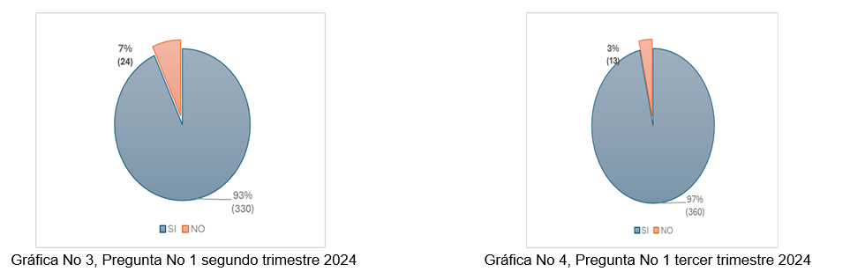

1.¿HA RECIBIDO INFORMACIÓN SOBRE SUS DERECHOS Y DEBERES COMO PACIENTE, A TRAVÉS DEL PERSONAL QUE LO ATIENDE, CARTELERAS INFORMATIVAS, LLAMADAS TELEFÓNICAS, U OTROS MEDIOS INFORMATIVOS?
ANÁLISIS
4%

Slide 5
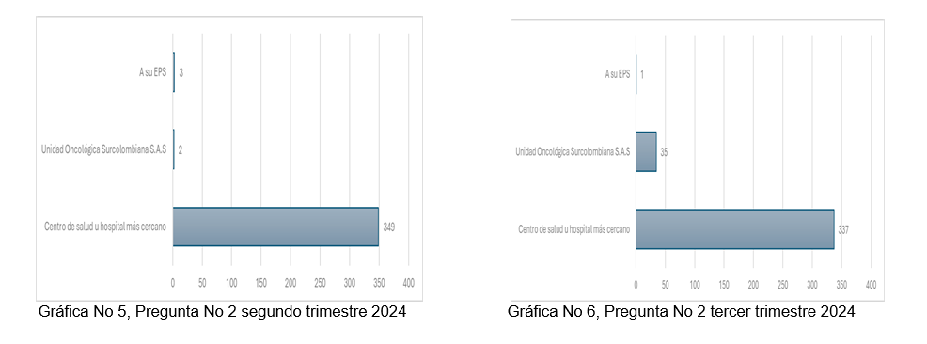

2.¿SABE A QUÉ LUGAR DEBE DIRIGIRSE EN CASO DE URGENCIA MÉDICA?
35 PACIENTES
ANÁLISIS

Slide 6
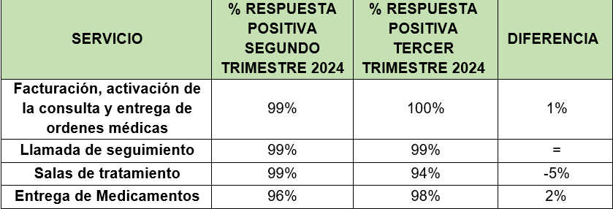
3.¿EL TALENTO HUMANO DE LA UNIDAD ONCOLÓGICA SURCOLOMBIANA S.A.S LE PREGUNTA SU NOMBRE COMPLETO Y NÚMERO DE IDENTIFICACIÓN DURANTE:
ANÁLISIS

Slide 7
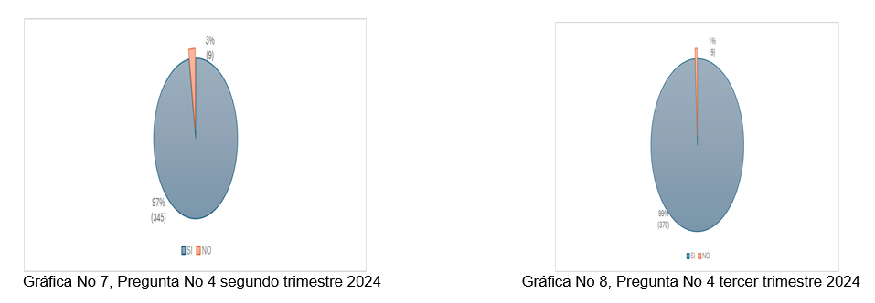
4. ¿EL MÉDICO Y/O PROFESIONAL EN SALUD DURANTE LA ATENCIÓN EN LA UNIDAD ONCOLÓGICA SURCOLOMBIANA S.A.S FUE CLARO Y ESTUVO ATENTO A SOLUCIONAR SUS INQUIETUDES EN CUANTO A SU DIAGNÓSTICO Y TRATAMIENTO?
99%
ANÁLISIS

Slide 8
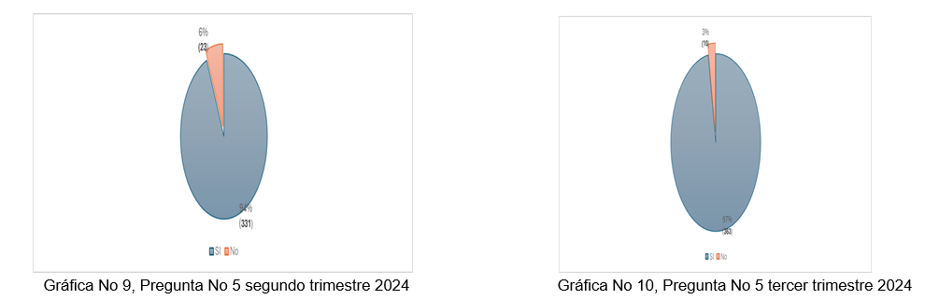

6. ¿HA RECIBIDO RECOMENDACIONES, CUIDADO Y MEDIDAS PARA LA PREVENCIÓN DE CAÍDAS POR PARTE DEL PERSONAL QUE LO ATIENDE, EN LOS VIDEOS INSTITUCIONALES QUE SE PROYECTAN EN SALA DE ESPERA Y DEMÁS MEDIOS INFORMATIVOS?
97%
ANÁLISIS

Slide 9
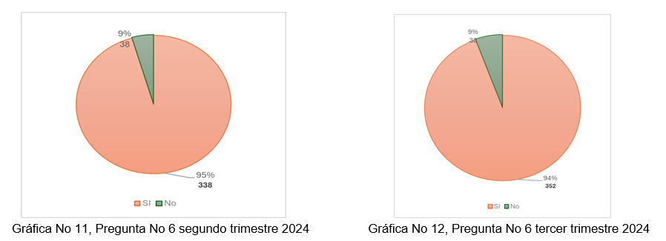
7. ¿EN LA UNIDAD ONCOLÓGICA SURCOLOMBIANA S.A.S FUERON CLAROS EN LA EXPLICACIÓN E IMPORTANCIA DEL LAVADO DE MANOS?
ANÁLISIS

Slide 10
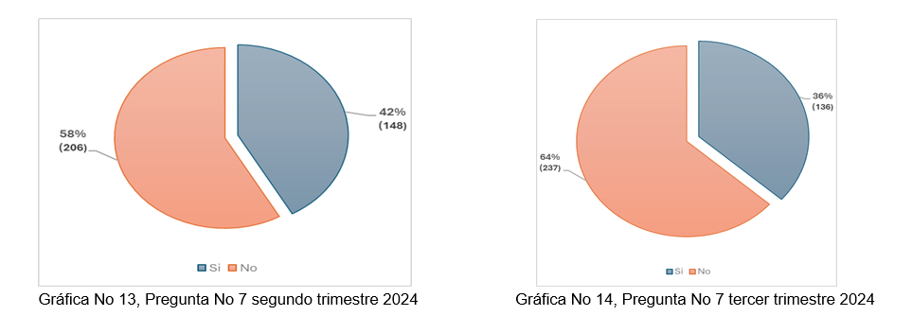
8. ¿HA RECIBIDO ADMINISTRACIÓN DE MEDICAMENTO POR LA VENA EN SALAS DE TRATAMIENTO DE LA UNIDAD ONCOLÓGICA SURCOLOMBIANA S.A.S
ANÁLISIS

Slide 11
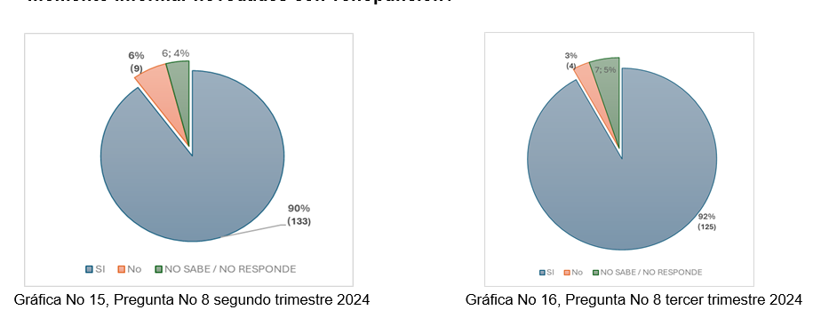
SI LA RESPUESTA ANTERIOR PREGUNTA FUE NO, EN LAS SIGUIENTE MARQUE N/A, DE LO CONTRARIO ¿RECIBIÓ INFORMACIÓN POR PARTE DEL ENFERMERO O AUXILIAR SOBRE CUIDADOS DE LA VENA CANALIZADA Y EN QUÉ MOMENTO INFORMAR NOVEDADES CON VENOPUNCIÓN?
ANÁLISIS

Slide 12
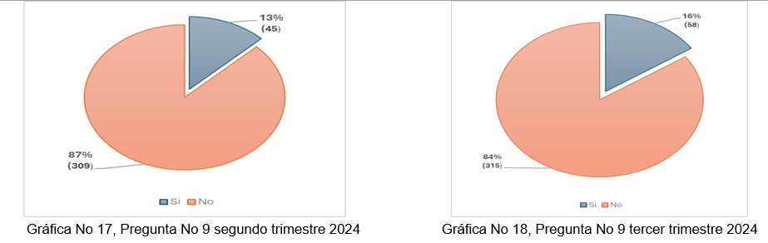
9. ¿RECLAMA LOS MEDICAMENTOS EN LA FARMACIA DE LA INSTITUCIÓN?
ANÁLISIS

Slide 13
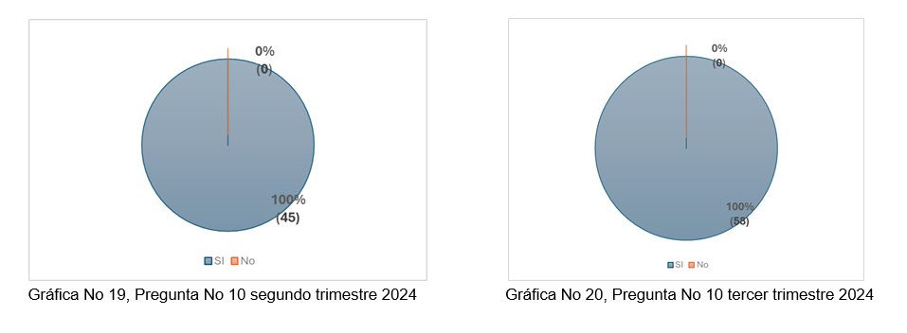
SI LA RESPUESTA ANTERIOR PREGUNTA FUE NO, EN LAS SIGUIENTES MARQUE N/A, DE LO CONTRARIO ¿DURANTE LA ENTREGA DE SUS MEDICAMENTOS EL AUXILIAR DE FARMACIA LE CONFIRMA NOMBRE Y CANTIDAD DEL MEDICAMENTO ENTREGADO?
ANÁLISIS

Slide 14
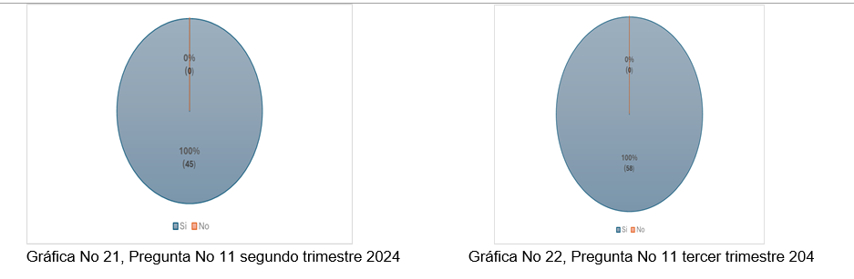
10.¿DURANTE LA ENTREGA DE SUS MEDICAMENTOS EL AUXILIAR DE FARMACIA LE INFORMA RECOMENDACIONES PARA EL ALMACENAMIENTO EN CASA?
ANÁLISIS

Slide 15
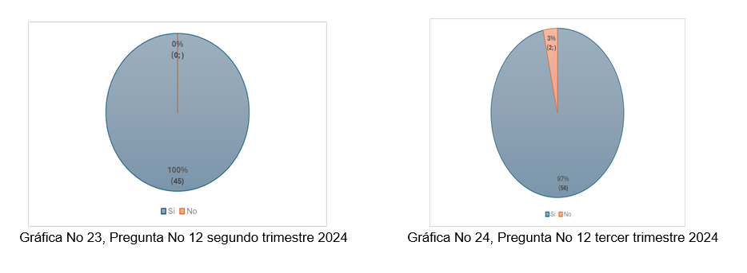
11.¿LE EXPLICARON LA IMPORTANCIA DE VERIFICAR LA FECHA DE VENCIMIENTO DE SUS MEDICAMENTOS?
ANÁLISIS

Slide 16
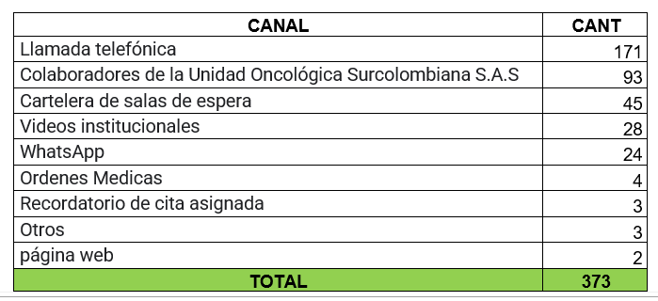
MEDIOS DE COMUNICACIÓN POR LOS CUALES EL PACIENTE CONOCE LA INFORMACIÓN REFERIDA EN LA ENCUESTA

Slide 17
CONCLUSIONES
En el tercer trimestre de 2024, se registraron cambios significativos en varios aspectos evaluados. Los derechos y deberes de los pacientes aumentaron del 93% al 97%. Sin embargo, el conocimiento sobre dónde acudir en caso de urgencia médica disminuyó notablemente, pasando de 5 pacientes que desconocían el lugar correcto a 35 en esta situación.
En cuanto a la identificación correcta de los pacientes en los servicios de salas de tratamiento, se observó una ligera disminución, del 95% al 94%. Por otro lado, el servicio de entrega de medicamentos experimentó un incremento, pasando del 96% al 98%. La prevención de caídas también mejoró, aumentando del 94% al 97%, mientras que la información sobre el lavado de manos cayó del 95% al 94%. En contraste, la información sobre el cuidado de la vena canalizada aumentó del 90% al 92%.
Respecto a la entrega de medicamentos, la información sobre el nombre y la cantidad de medicamentos, así como las recomendaciones para su almacenamiento en casa, se mantuvo en un 100%. Además, la información sobre la importancia de verificar la fecha de vencimiento pasó del 89% al 100% en este trimestre.
  Estos cambios reflejan una mejora general en varios aspectos clave evaluados durante el trimestre, aunque también se identificaron oportunidades de mejora y sostenimiento en los diferentes servicios.

Slide 18
RECOMENDACIONES
  Continuar fortaleciendo e implementando diversas estrategias para asegurar que la información proveniente de todas las áreas llegue de manera efectiva a los usuarios.
  Mantener la divulgación de información por todos los medios de comunicación disponibles en la unidad, especialmente en los recordatorios de cita asignada, WhatsApp y pagina web.

Slide 19
PITALITO
II TRIMESTRE 2024
III TRIMESTRE 2024
>
121
115
EN EL III TRIMESTRE SE REALIZARON 6 ENCUESTAS MENOS QUE EL TRIMESTRE ANTERIOR.

Slide 20
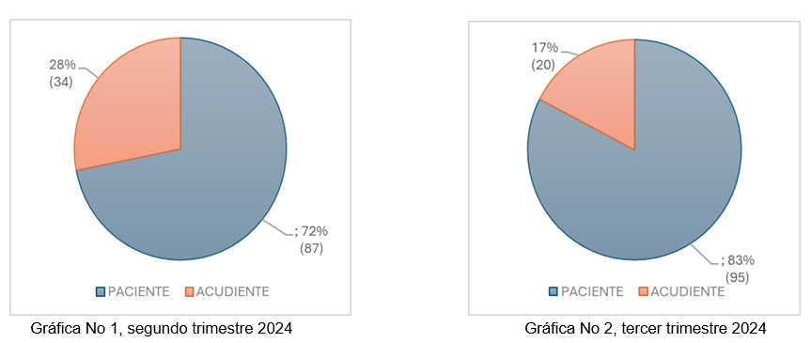
ENCUESTA CONTESTADA POR:
ANÁLISIS

Slide 21
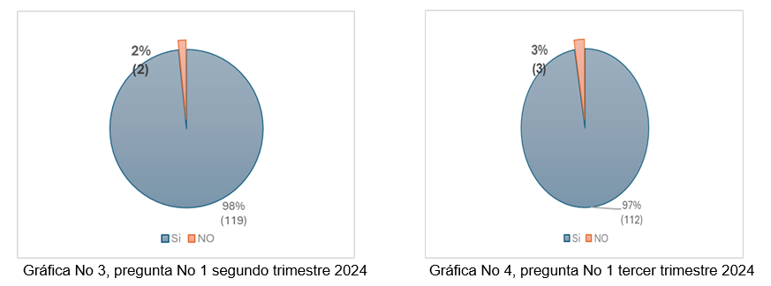

1.¿HA RECIBIDO INFORMACIÓN SOBRE SUS DERECHOS Y DEBERES COMO PACIENTE, A TRAVÉS DEL PERSONAL QUE LO ATIENDE, CARTELERAS INFORMATIVAS, LLAMADAS TELEFÓNICAS, U OTROS MEDIOS INFORMATIVOS?
ANÁLISIS
1%

Slide 22
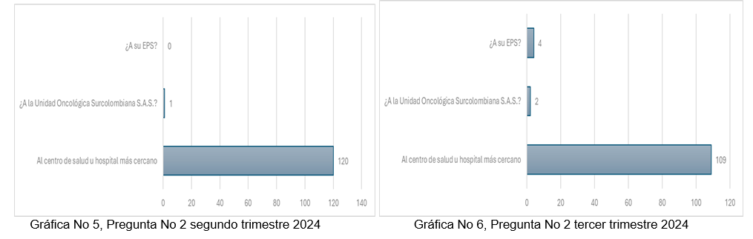

2.¿SABE A QUÉ LUGAR DEBE DIRIGIRSE EN CASO DE URGENCIA MÉDICA?
6 PACIENTES
ANÁLISIS

Slide 23
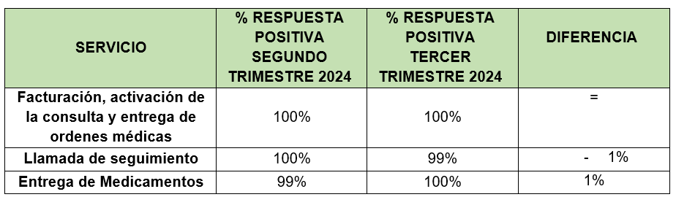
3.¿EL TALENTO HUMANO DE LA UNIDAD ONCOLÓGICA SURCOLOMBIANA S.A.S LE PREGUNTA SU NOMBRE COMPLETO Y NÚMERO DE IDENTIFICACIÓN DURANTE:
ANÁLISIS

Slide 24
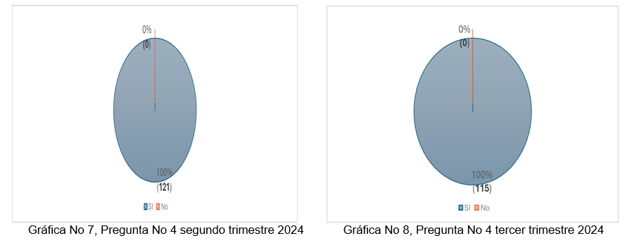

4. ¿EL MÉDICO Y/O PROFESIONAL EN SALUD DURANTE LA ATENCIÓN EN LA UNIDAD ONCOLÓGICA SURCOLOMBIANA S.A.S FUE CLARO Y ESTUVO ATENTO A SOLUCIONAR SUS INQUIETUDES EN CUANTO A SU DIAGNÓSTICO Y TRATAMIENTO?

Slide 25
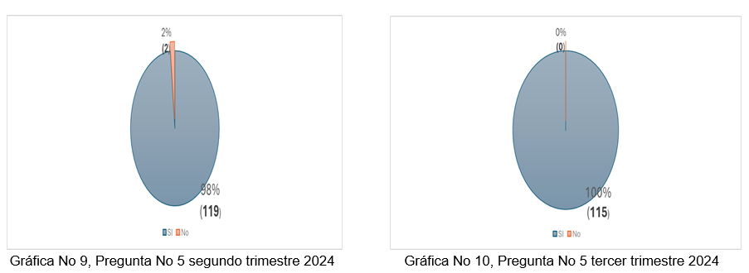

6. ¿HA RECIBIDO RECOMENDACIONES, CUIDADO Y MEDIDAS PARA LA PREVENCIÓN DE CAÍDAS POR PARTE DEL PERSONAL QUE LO ATIENDE, EN LOS VIDEOS INSTITUCIONALES QUE SE PROYECTAN EN SALA DE ESPERA Y DEMÁS MEDIOS INFORMATIVOS?
ANÁLISIS

Slide 26
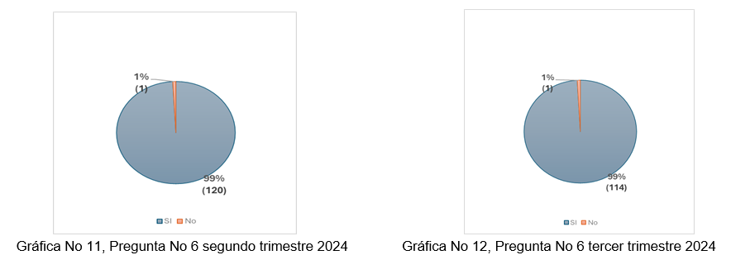

7. ¿EN LA UNIDAD ONCOLÓGICA SURCOLOMBIANA S.A.S FUERON CLAROS EN LA EXPLICACIÓN E IMPORTANCIA DEL LAVADO DE MANOS?
ANÁLISIS

Slide 27
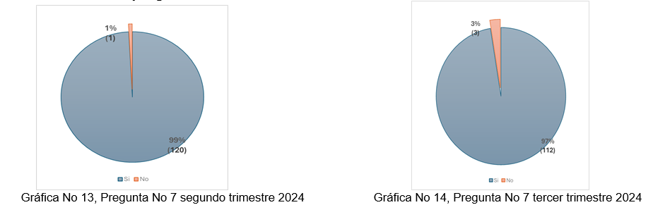

8.¿HA RECIBIDO EDUCACIÓN POR LOS PROFESIONALES DEL PROGRAMA DE ARTRITIS REUMATOIDE, SOBRE ALIMENTACIÓN, IMPORTANCIA DE LA ACTIVIDAD FÍSICA, TRATAMIENTO FARMACOLÓGICO, TOMA DE LABORATORIOS Y ADHERENCIA AL PROGRAMA?
ANÁLISIS
2%

Slide 28
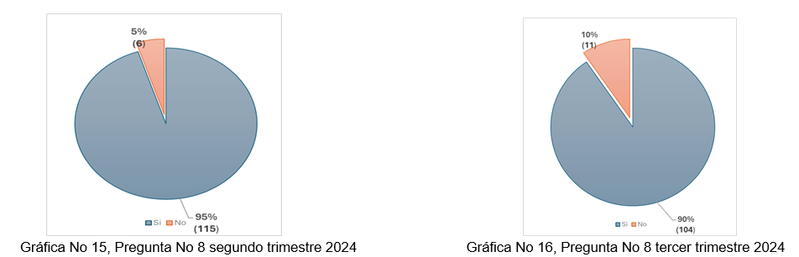
9. ¿RECLAMA LOS MEDICAMENTOS EN LA FARMACIA DE LA INSTITUCIÓN?
ANÁLISIS

Slide 29
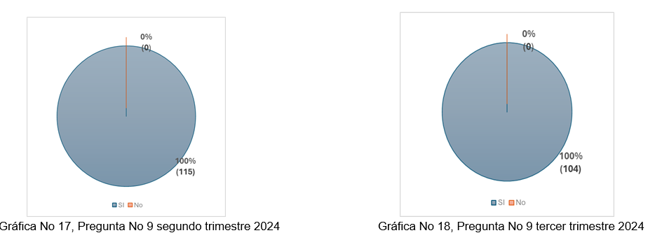

SI LA RESPUESTA ANTERIOR PREGUNTA FUE NO, EN LAS SIGUIENTES MARQUE N/A, DE LO CONTRARIO ¿DURANTE LA ENTREGA DE SUS MEDICAMENTOS EL AUXILIAR DE FARMACIA LE CONFIRMA NOMBRE Y CANTIDAD DEL MEDICAMENTO ENTREGADO?
ANÁLISIS

Slide 30
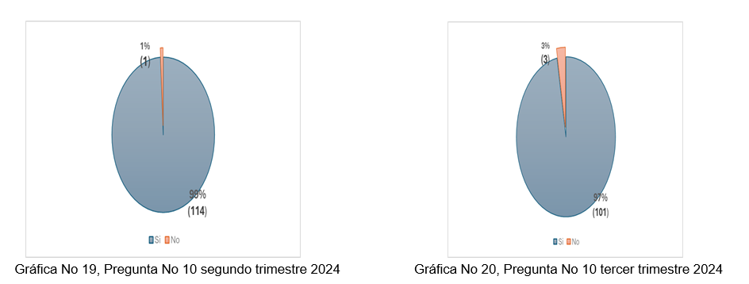

10.¿DURANTE LA ENTREGA DE SUS MEDICAMENTOS EL AUXILIAR DE FARMACIA LE INFORMA RECOMENDACIONES PARA EL ALMACENAMIENTO EN CASA?
ANÁLISIS
3%

Slide 31
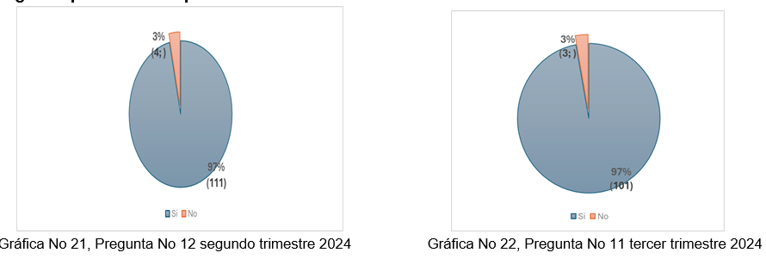
11.¿LE EXPLICARON LA IMPORTANCIA DE VERIFICAR LA FECHA DE VENCIMIENTO DE SUS MEDICAMENTOS?
ANÁLISIS

Slide 32
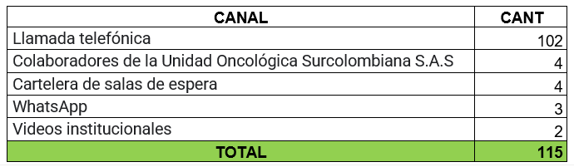
MEDIOS DE COMUNICACIÓN POR LOS CUALES EL PACIENTE CONOCE LA INFORMACIÓN REFERIDA EN LA ENCUESTA

Slide 33
CONCLUSIONES
  La mayoría de los aspectos valorados en las encuestas se mantuvieron en niveles muy altos, superando el 98%. Sin embargo, se observó una ligera disminución en la información sobre derechos y deberes de los pacientes, que pasó de 98% a 97%. Asimismo, la educación sobre el programa de Artritis Reumatoide descendió de 99% a 97%. El conocimiento de los pacientes sobre dónde acudir en caso de urgencia médica también mostró un aumento en la incertidumbre, con 6 pacientes sin claridad sobre el lugar adecuado, en comparación con el segundo trimestre.
  La identificación correcta del paciente en las llamadas de seguimiento bajó del 100% al 99%, mientras que la entrega de medicamentos se mantuvo en 100%. La confirmación del nombre y cantidad del medicamento entregado continuó siendo constante en 100%, aunque las recomendaciones para el almacenamiento de medicamentos disminuyeron de 99% a 97%. La importancia de verificar la fecha de vencimiento de los medicamentos se mantuvo en 97%.
  En general, los pacientes reconocen eficazmente la estrategia de divulgación de información a través del personal de la unidad, lo que resalta el compromiso de la institución con la educación y atención al paciente.

Slide 34
RECOMENDACIONES
  Para mantener los buenos resultados obtenidos, es fundamental seguir fortaleciendo todos los temas. Además, es necesario aumentar la difusión de información a través de todos los medios de comunicación disponibles en la unidad, destacando especialmente WhatsApp, la cartelera de la sala de espera y los videos institucionales.

Slide 35

¡GRACIAS!

